Slide 1
PRESENTATSIOONI PEALKIRI
VAJADUSEL KAHEL REAL
Nimi Nimeste
Klass
VAIDA PÕHIKOOL
pp.kk.aaaa

Slide 2
Slaidi pealkiri
vajadusel kahel real
Vivamus hendrerit. Proin dapibus. Praesent ultrice ces nulla sit amet lacus.
  Ut vitae nunc non pede tristique sagittis. Aliquam imperdiet elit vel justo.
    Quisque porttitor imperiandiet qua.
      Phasellus vel lectus at orci ornare ultrices. Viva etmus justo est, vulputate eu.
        Phasellus vel lectus at orci ornare ultrices. Viva etmus justo est, vulputate eu.
          Phasellus vel lectus at orci ornare ultrices. Viva etmus justo est, vulputate eu.
Bibendum hendrerit, rutrum ut, turpis. Sed velit.
  Sed semper augue.
VPK

Slide 3
Slaidi pealkiri
vajadusel kahel real
Vivamus hendrerit. Proin dapibus. Praesent ultrice ces nulla sit amet lacus.
  Ut vitae nunc non pede tristique sagittis. Aliquam imperdiet elit vel justo.
    Quisque porttitor imperiandiet qua.
      Phasellus vel lectus at orci ornare ultrices. Viva etmus justo est, vulputate eu.
        Phasellus vel lectus at orci ornare ultrices. Viva etmus justo est, vulputate eu.
          Phasellus vel lectus at orci ornare ultrices. Viva etmus justo est, vulputate eu.
Bibendum hendrerit, rutrum ut, turpis. Sed velit.
  Sed semper augue.
VPK

Slide 4
Slaidi pealkiri
vajadusel kahel real
VPK
Vivamus hendrerit. Proin dapibus. Praesent ultrice ces nulla sit amet lacus.
  Ut vitae nunc non pede tristique sagittis. Aliquam imperdiet elit vel justo.
    Quisque porttitor imperiandiet qua.
      Phasellus vel lectus at orci ornare ultrices. Viva etmus justo est, vulputate eu.
        Phasellus vel lectus at orci ornare ultrices. Viva etmus justo est, vulputate eu.
          Phasellus vel lectus at orci ornare ultrices. Viva etmus justo est, vulputate eu.
Bibendum hendrerit, rutrum ut, turpis. Sed velit.
  Sed semper augue.

Slide 5
Slaidi pealkiri
SED SEMPER AUGUE
SED SEMPER AUGUE
Vivamus hendrerit. Proin dapibus. Praesent ultrice ces nulla sit amet lacus.
Ut vitae nunc non pede tristique sagittis. Aliquam imperdiet elit vel justo.
Quisque porttitor imperiandiet qua.
Bibendum hendrerit, rutrum ut, turpis. Sed velit.
Phasellus vel lectus at orci ornare ultrices. Viva etmus justo est, vulputate eu.
Phasellus vel lectus at orci ornare ultrices. Viva etmus justo est, vulputate eu.
Phasellus vel lectus at orci ornare ultrices. Viva etmus justo est, vulputate eu.
VPK

Slide 6

Slaidi pealkiri
vajadusel kahel real
VPK
Siia tuleb pilt
Vivamus hendrerit. Proin dapibus. Praesent ultrice ces nulla sit amet lacus.
Ut vitae nunc non pede tristique sagittis. Aliquam imperdiet elit vel justo.
Quisque porttitor imperiandiet qua.
Phasellus vel lectus at orci ornare ultrices. Viva etmus justo est, vulputate eu.
Phasellus vel lectus at orci ornare ultrices. Viva etmus justo est, vulputate eu.
Phasellus vel lectus at orci ornare ultrices. Viva etmus justo est, vulputate eu.
Bibendum hendrerit, rutrum ut, turpis. Sed velit.
Sed semper augue.

Slide 7
Slaidi pealkiri
Siia tuleb pilt
Vivamus hendrerit. Proin dapibus. Praesent ultrice ces nulla sit amet lacus.
Ut vitae nunc non pede tristique sagittis. Aliquam imperdiet elit vel justo.
Quisque porttitor imperiandiet qua.
VPK

Slide 8
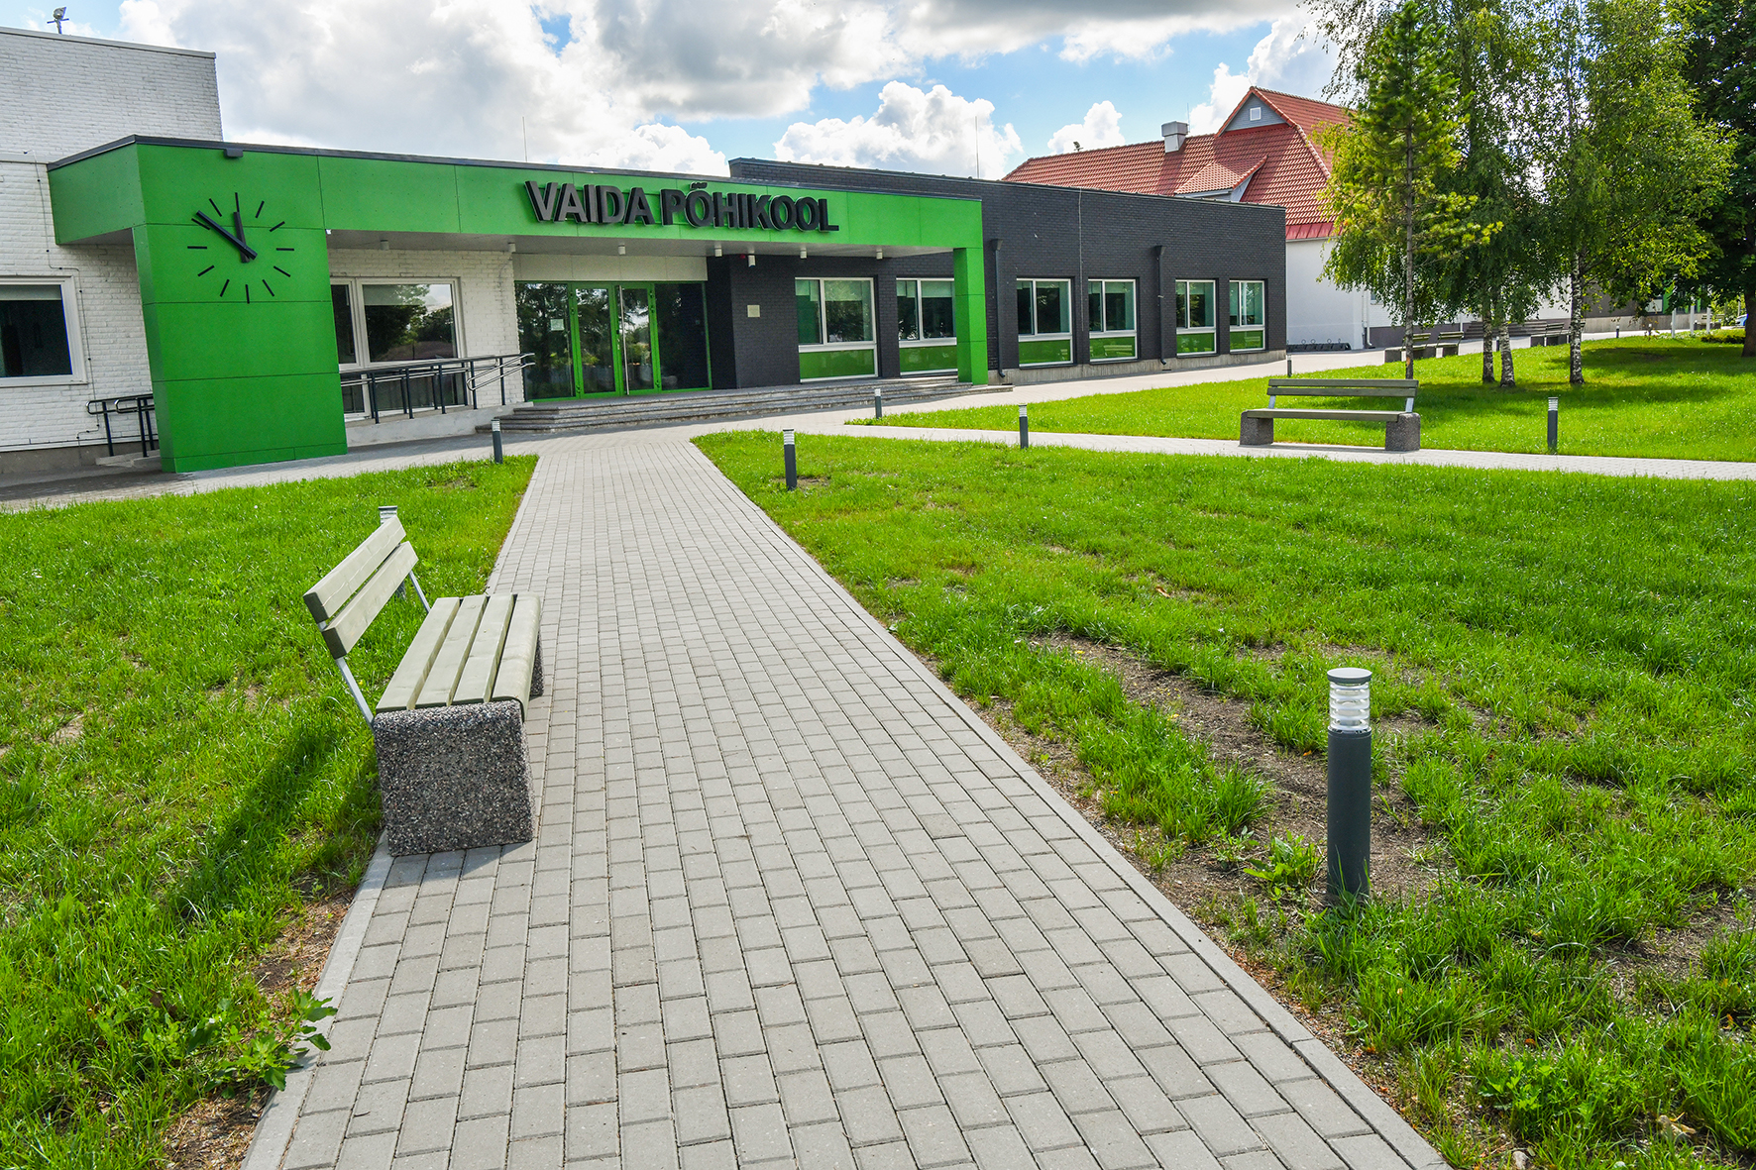
SLAIDI PEALKIRI
VPK

Slide 9
TÄNAN TÄHELEPANU EEST!
Vaida Põhikool
Vana-Vaida tee 15 | Rae vald, Harjumaa
E-post: kool@vaidakool.ee
vaidakool.ee
VPK

